Slide 2
BRÜKSEL (FÜZYON) ANTLAŞMASI
8 Nisan
1965 tarihinde Brüksel’de üç AET kurumlarının
birleştirilmesine ilişkin bir antlaşma imzalanmıştır. Bu antlaşma sonucunda, AKÇT, AET ve EURATOM birleştirilerek halihazırda kullanılan tek bir AET Konseyi, AET Komisyonu ve AET Parlamentosu oluşturulmuştur.
Bu antlaşma ile ayrıca, Daimi Temsilciler Komitesi (COREPER-I, COREPER-II) kurulmuştur. Bu kurum, AET Konseyinin çalışmalarına son şeklinin verilmesi görevini sürdürmektedir.

Slide 3
Avrupa Toplulukları, 1 Temmuz 1968’de Roma Antlaşması’nda önceden öngörülen takvimden 18 ay önce gümrük vergilerini üye ülkeleri arasında kaldırmış, üçüncü ülkelere karşı da ortak gümrük tarifesini (OGT) uygulamaya koymuştur.
Başlangıçta sağlanırken,
belirlenen programdan 1970’li yıllarda
daha hızlı ilerleme
Avrupa Toplulukları’nın
ekonomilerinde belirgin yavaşlamalar olmuştur.
1973
yılındaki petrol krizi, sıkıntılı Avrupa Toplulukları
ekonomisinin daha da geriye gitmesine ve üye ülkelerin birbirlerinden yaptıkları ithalatlarını; endüstrilerini korumak amacıyla önleme yoluna gitmeleri, kurdukları gümrük birliğini olumsuz etkilemiştir.

Slide 4
Avrupa Toplulukları’nın ekonomik sıkıntılarını gidermede yetersiz kalan Roma Antlaşması’nın günün şart ve ihtiyaçlarını karşılayacak şekilde uyumlandırılması ve uygulanması zorunluluğu ortaya çıkmış, bu durum ise Avrupa Tek Pazarı’nın ana amacını oluşturmuştur. Bu kapsamda, hukuki bir belge olan Avrupa Tek Senedi (ATS) ile ilgili faaliyetler; çözümün bir aşaması olarak takip eden aşamada açıklanmıştır.
14 Şubat 1984’de Avrupa Parlamentosu; “AB’nin Kurulmasına Yönelik Antlaşma Taslağı”nı onaylar. Spinelli İnisiyatifi diye adlandırılan bu taslak “Avrupa Anayasası”nın temeli olarak görülür.
Akabinde 4 ay sonra, 7 Haziran 1984’de Konsey ve üye devletlerin hükümet temsilcileri; kişilere uygulanan sınır kontrollerinin azaltılmasına ilişkin bir ilke kararını kabul ederler. Devamında, sınır kontrollerinin aşamalı olarak kaldırılmasına ilişkin Antlaşma; Saarbrücken’de (Almanya), Fransa ve Almanya arasında 13 Temmuz 1984’de imzalanır.

Slide 5
İç pazarın oluşturulması gereği ilk defa 1983 Stuttgart Zirvesi’nde gündeme gelmiştir. İç pazar, bu zirvede alınan ekonomik reform programının en önemli unsurlarından biri idi. Bu kararla, Avrupa Toplulukları Konseyi, Komisyondan iç pazarın 1992 yılı sonuna kadar gerçekleştirilmesi için somut önerilerde bulunmasını istemiştir. Komisyon, bu istek üzerine; 14 Haziran 1985 tarihinde iç pazarın tamamlanması ile ilgili olarak “Komisyon’dan Avrupa Konseyi’ne Beyaz Kitap” başlıklı raporunu Avrupa Konseyi’ne (zirve) sundu.
Beyaz Kitap olarak bilinen rapor ile; Avrupa Topluluğu’na üye ülkeler arasında iç sınırlardan tamamen arındırılmış gerçek bir Topluluk iç pazarının 1992 yılı sonuna kadar oluşturulması amacıyla mal, hizmet, kişi ve sermayenin serbest dolaşımı önündeki; Fiziki engellerin, Teknik engellerin ve Mali engellerin kaldırılması

Slide 6
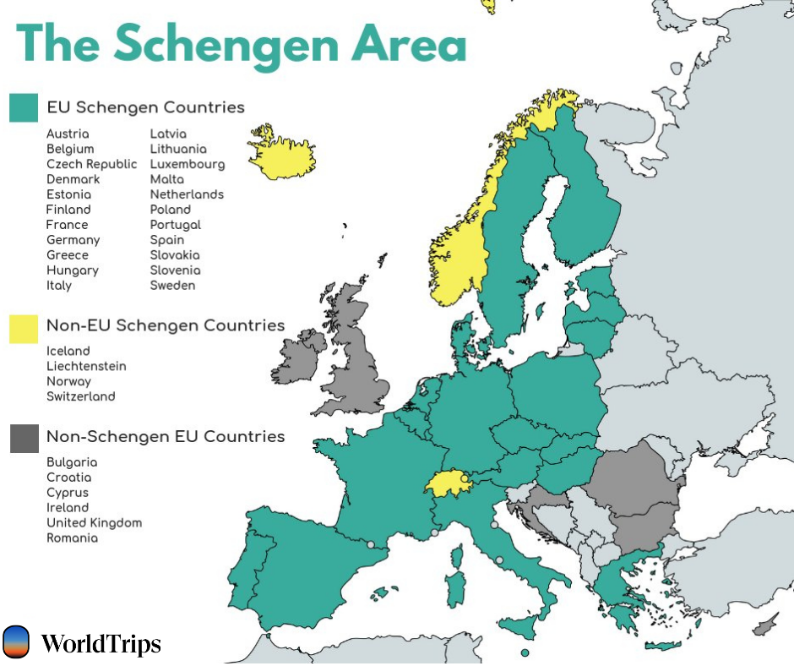
Aynı tarihte, sınır kontrollerinin kaldırılmasına ilişkin Schengen Antlaşması; Belçika, Almanya, Fransa, Lüksemburg ve Hollanda tarafından Schengen’de (Lüksemburg) imzalandı.

Slide 7
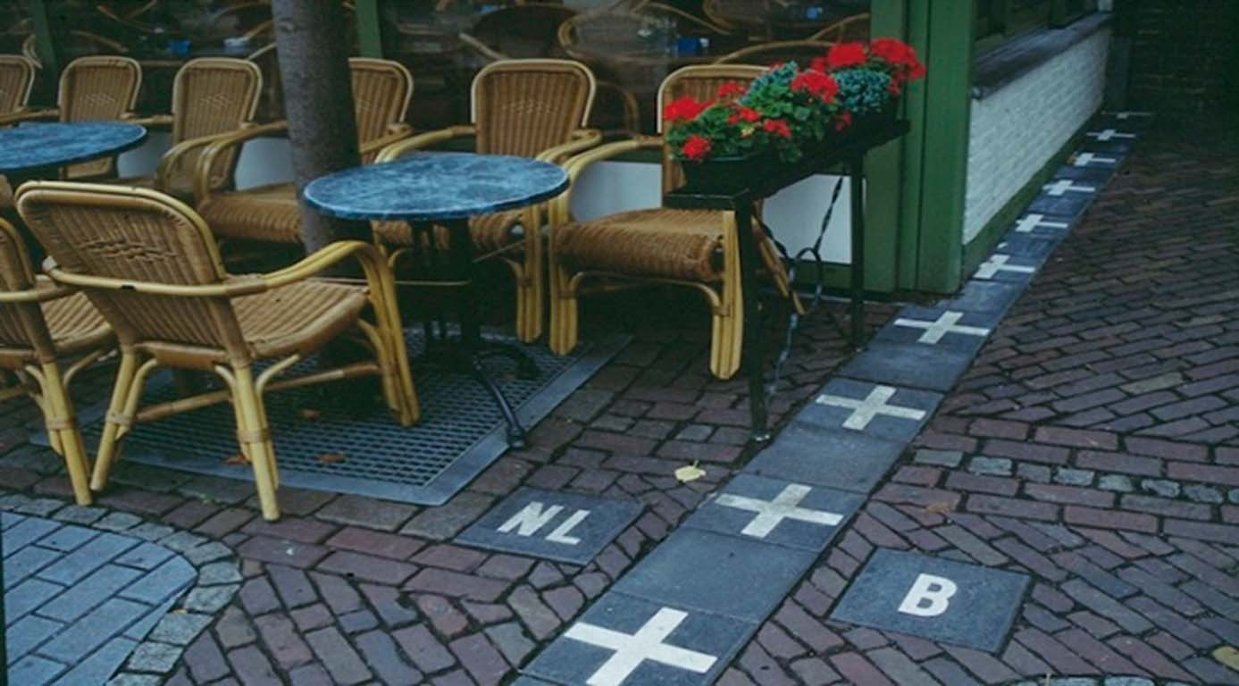

Slide 8
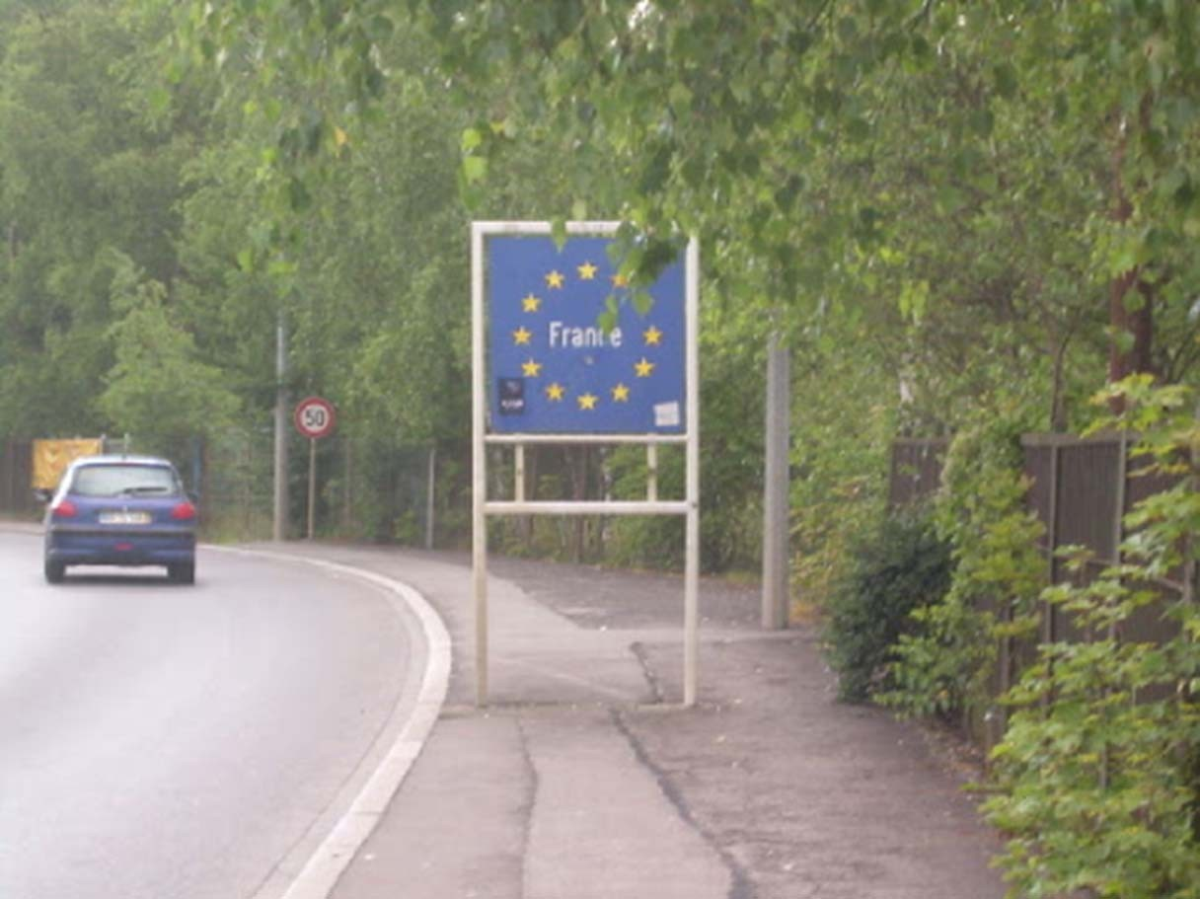

Slide 9
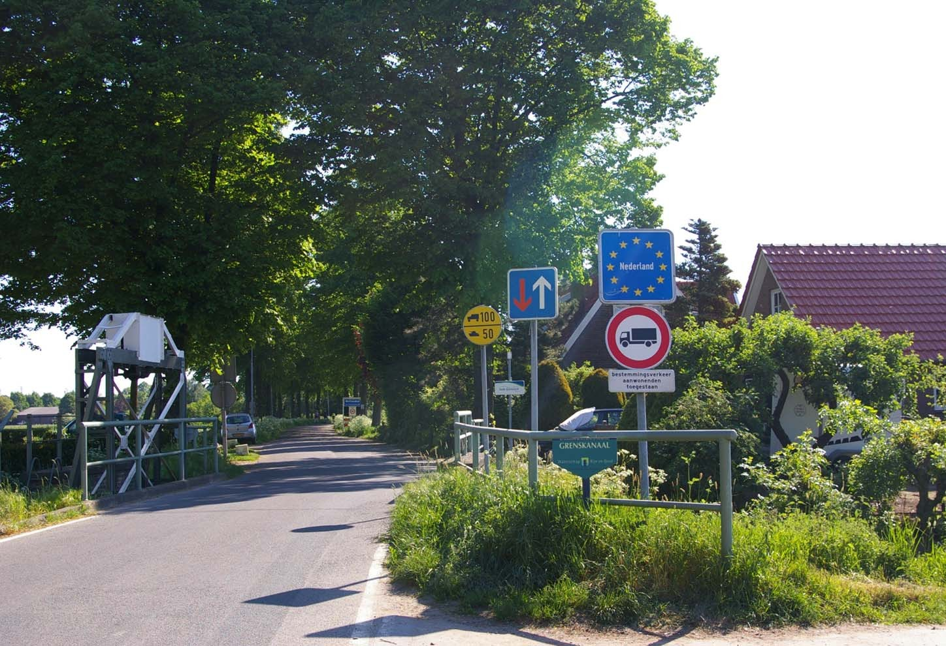

Slide 10
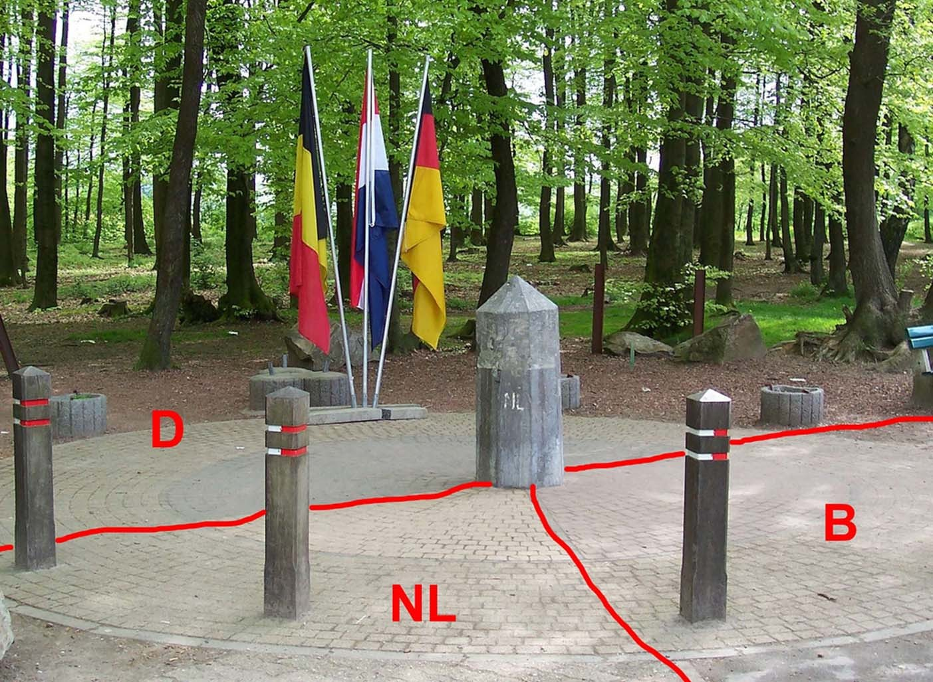

Slide 11
İç pazarın oluşumu açısından en az Beyaz Kitap kadar önem taşıyan bir başka belge de Avrupa Tek Senedi (ATS) dir.
1 Temmuz 1987 tarihinde Avrupa Tek Senedi yürürlüğe girdi.
Genel olarak özetlersek, ATS ile altı yeni alanda yeni hedeflere ulaşılması amaçlanmıştır. Bunlar;
Sınırların serbest bir pazar içerisinde kaldırılarak mal, hizmet ve sermaye gibi üç alanda serbest dolaşımın sağlanması,
Ekonomik ve sosyal bütünleşmenin gerçekleştirilmesi,
İşçilerin sağlık ve güvenlik şartlarının iyileştirilmesi,
Çevrenin korunması,
Araştırma ve teknolojik gelişmelerin hızlandırılması,
Ekonomik ve parasal birliğin sağlanmasıdır.

